Slide 1


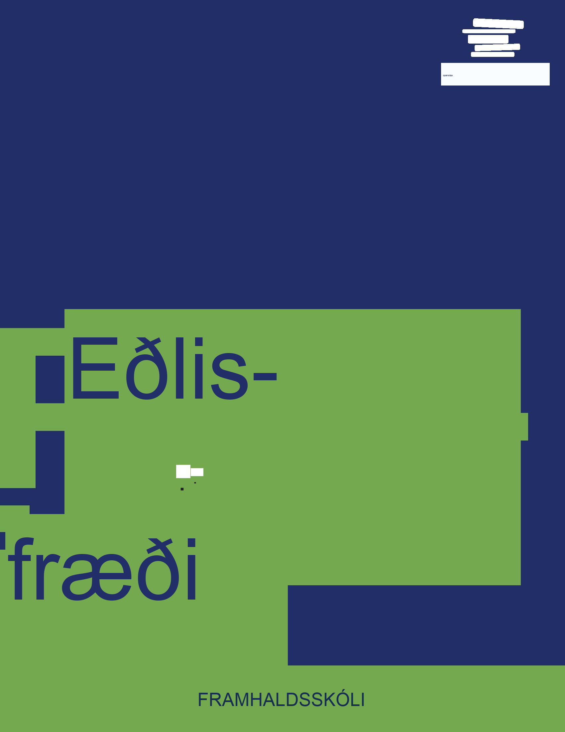
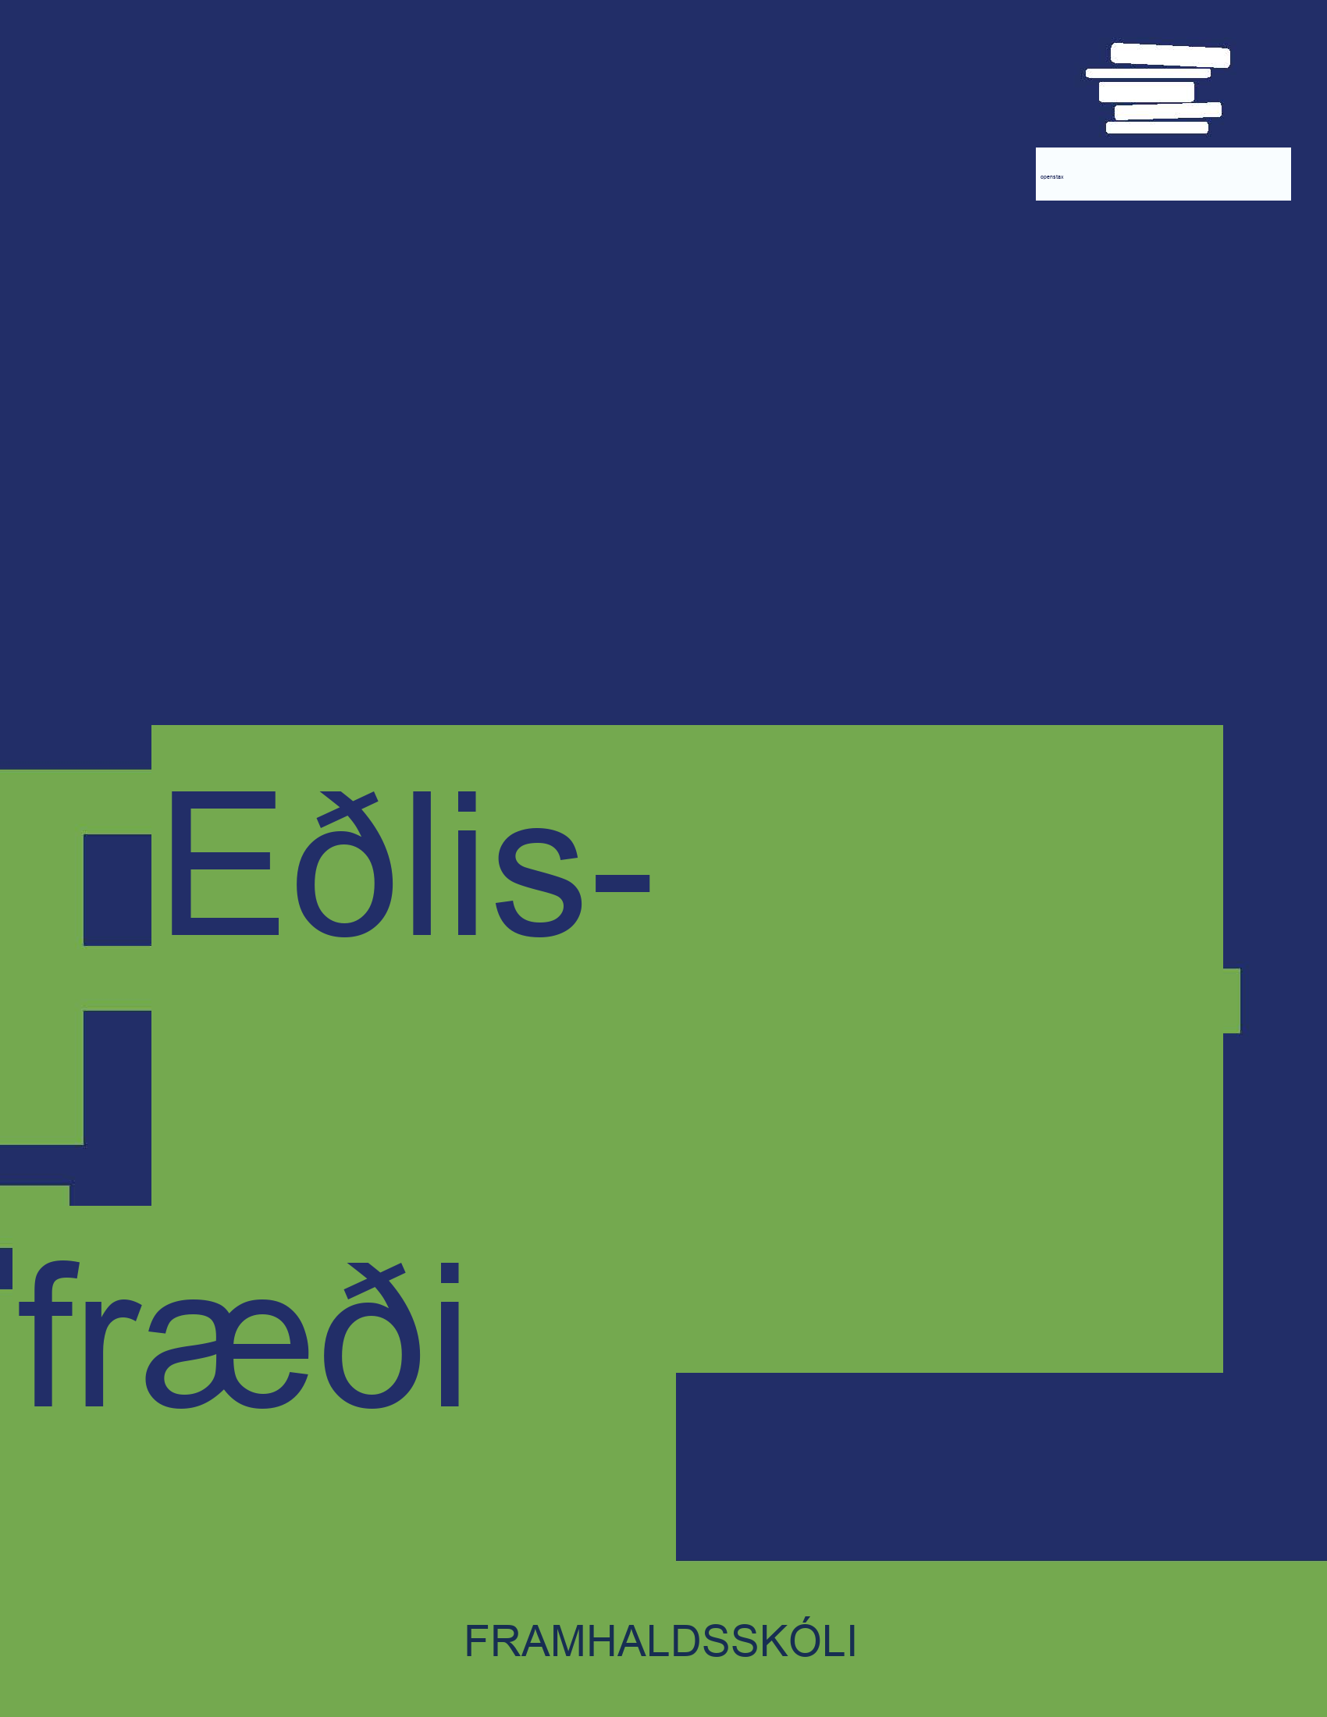

Eðlisfræði
Kafli 14 Hljóð

Slide 2
Yfirlit kaflans
Hljóðhraði, tíðni og bylgjulengd
Hljóðstyrkur og hljóðstig
Doppler-hrif og hljóðhögg
Samliðun hljóðs og hermi

Slide 3
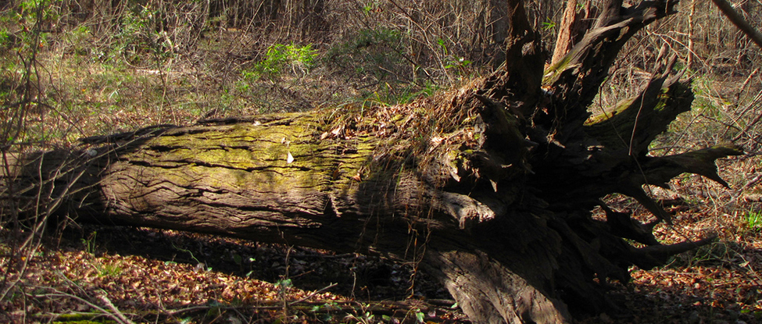

Mynd 14.1
Þetta tré féll fyrir nokkru síðan. Þegar það féll trufluðust agnir í loftinu vegna orkunnar frá trénu þegar það skall í jörðina. Þessi truflun á efni, sem eyru okkar hafa þróast til að nema, kallast hljóð. (B.A. Bowen Photography)
Notes:
A fallen tree lies on the ground in a forest.

Slide 4
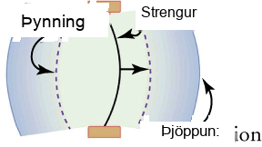
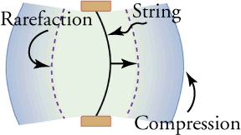
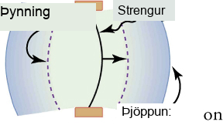
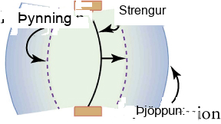
Mynd 14.2
Titrandi strengur sem hreyfist til hægri þjappar loftinu fyrir framan sig og þennur út loftið fyrir aftan sig.
Notes:
A string bulges to the right, creating compression ahead of it and rarefaction behind it.

Slide 5
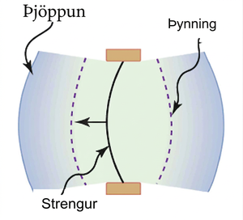
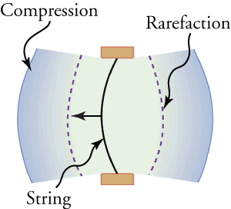
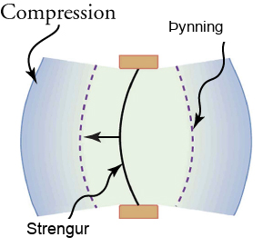
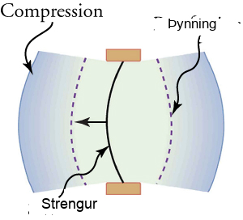
Mynd 14.3
Þegar strengurinn færist til vinstri myndar hann aðra þjöppun og þynningu þar sem eindirnar hægra megin færast burt frá strengnum.
Notes:
A string bulges to the left, creating compression ahead of it and rarefaction behind it.

Slide 6
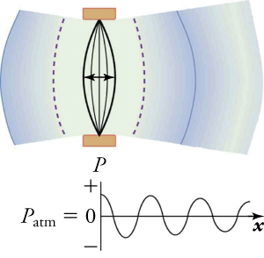
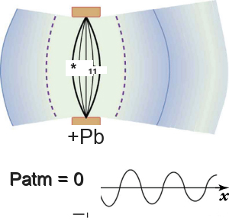
Mynd 14.4
Eftir margan titring myndast röð þéttinga og þynninga sem hafa borist frá strengnum sem hljóðbylgja. Línuritið sýnir mæliþrýsting (Pgauge) sem fall af fjarlægð x frá upptökum. Mæliþrýstingur er þrýstingur miðað við loftþrýsting; hann er jákvæður fyrir þrýsting yfir loftþrýstingi og neikvæður fyrir þrýsting undir honum. Fyrir venjuleg hversdagshljóð breytist þrýstingur aðeins lítillega frá meðalloftþrýstingi.
Notes:
A string vibrates back and forth from left to right. The graph of its position is sinusoidal in shape, with amplitude decreasing over time.

Slide 7
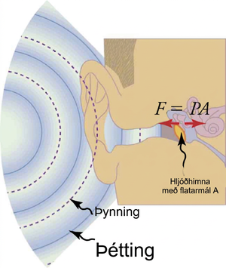
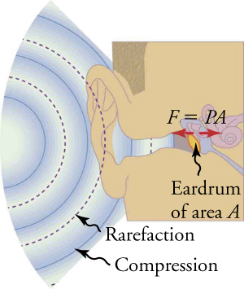
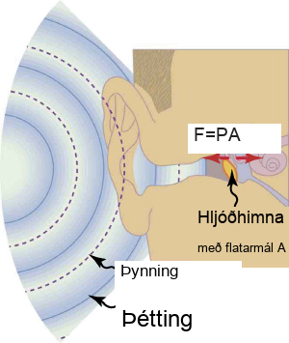
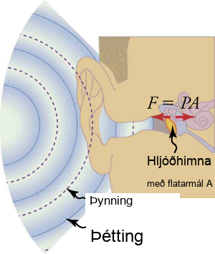
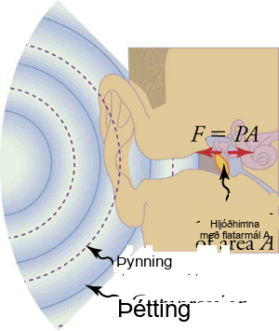
Mynd 14.5
Þéttingar og þynningar hljóðbylgna ferðast inn hlustina og knýja hljóðhimnuna til að titra. Það er heildarkraftur á hljóðhimnuna, þar sem þrýstingur hljóðbylgjunnar er frábrugðinn loftþrýstingnum sem er á bak við hljóðhimnuna. Flókið kerfi breytir titringnum í taugaboð, sem heilinn túlkar síðan.
Notes:
A sound wave with areas of alternating compression and rarefaction enter an ear canal and eardrum.

Slide 8
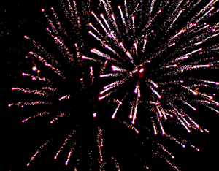

Mynd 14.6
Þegar flugeldar springa á himni skynjast ljósorkan á undan hljóðorkunni. Hljóð ferðast hægar en ljós. (Dominic Alves, Flickr)
Notes:
The photograph shows fireworks exploding in the night sky.

Slide 9
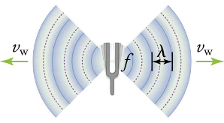
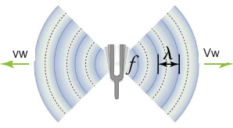
Mynd 14.7
Hljóðbylgja stafar frá uppsprettu sem titrar með tíðninni f, breiðist út með hraðanum v og hefur bylgjulengdina λ .
Notes:
A tuning fork vibrates back and forth, creating sound waves.

Slide 10
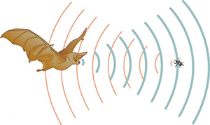

Mynd 14.8
Leðurblaka notar hljóðbergmál til að rata og fanga bráð. Tíminn sem það tekur bergmálið að snúa aftur er í beinu hlutfalli við fjarlægðina.
Notes:
A bat produces sound waves that bounce off of a fly and back to the bat.

Slide 11
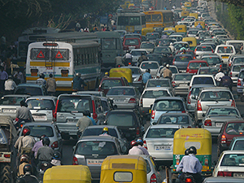

Mynd 14.9
Hávaði á fjölförnum vegum eins og þessum í Delí gerir það erfitt að heyra í öðrum nema þeir hrópi. (Lingaraj G J, Flickr)
Notes:
Multiple lanes of traffic crowd a busy street.

Slide 12
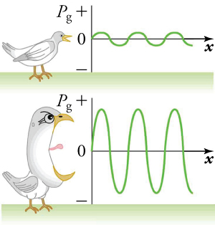

Mynd 14.10
Línurit af þrýstingi í tveimur hljóðbylgjum með mismunandi styrk. Hljóðið með meiri styrk stafar frá gjafa sem hefur sveiflur með stærra útslagi og hefur meiri hágildi og lággildi þrýstings. Vegna þess að þrýstingur er hærri í hljóðinu með meiri styrk getur það beitt meiri kröftum á þá hluti sem það mætir.
Notes:
This figure has two panels. In the upper panel, a bird chirping at low volume produces sound waves with small amplitudes. In the lower panel, a bird chirping at high volume produces sound waves with large amplitudes.

Slide 13
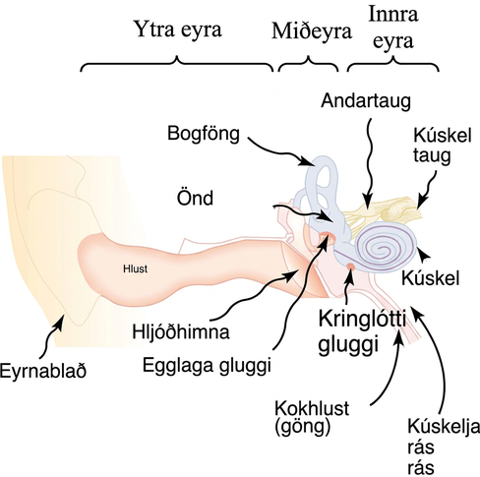
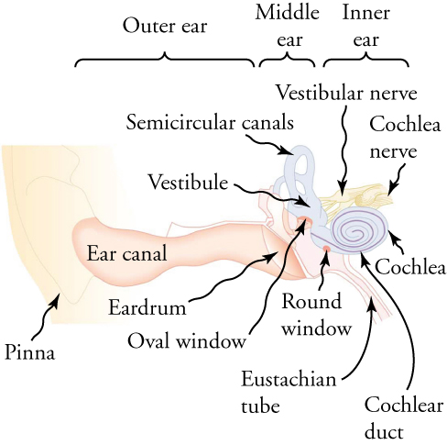
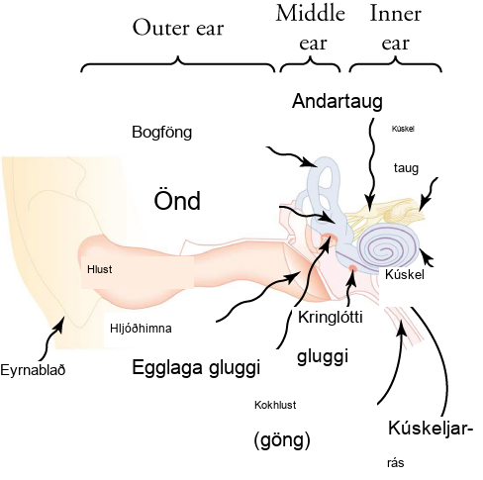
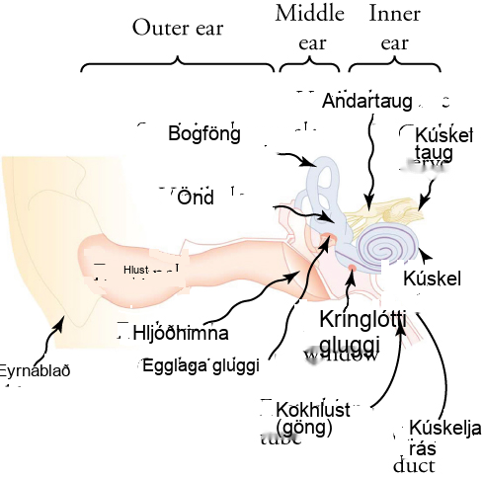
Mynd 14.11
Myndin sýnir byggingu mannseyrans.
Notes:
The outer ear contains the ear canal, the middle ear contains the eardrum and oval window, and the inner ear contains the cochlea.

Slide 14
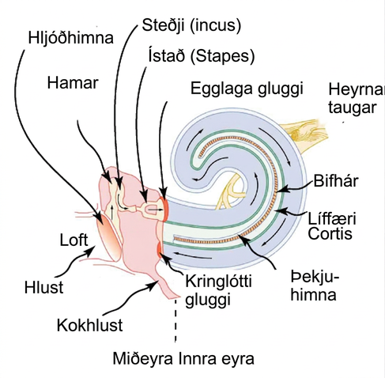
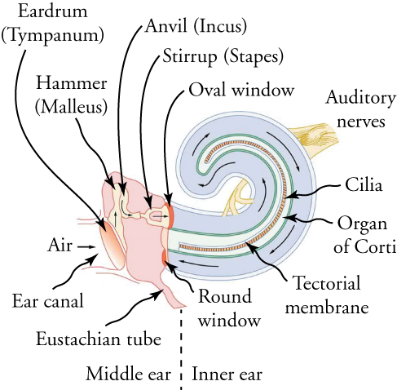
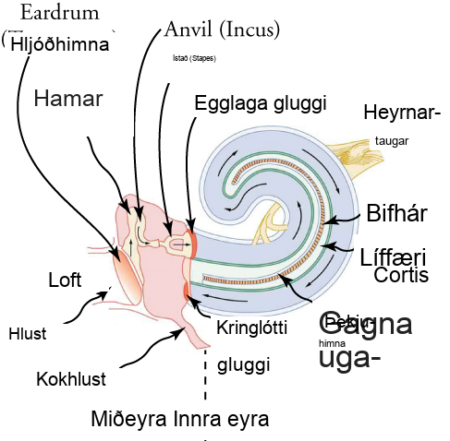

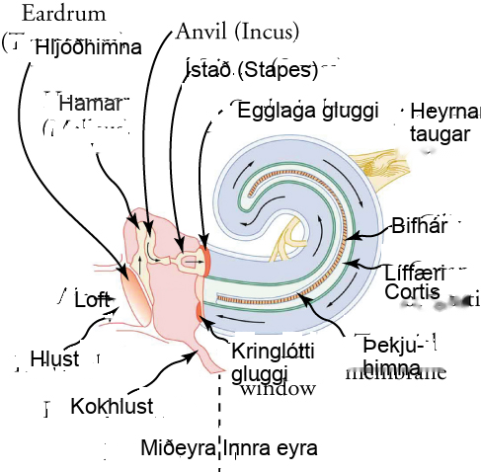
Mynd 14.12
Innra eyrað, eða kuðungurinn, er vafin pípa sem er um 3 mm í þvermál og 3 cm að lengd þegar hún er rakin úr. Þegar ístaðið titrar gegn egglaga glugganum myndar það þrýstibylgjur sem ferðast um vökvann í kuðungnum. Þessar bylgjur láta þekjuhimnuna titra, sem sveigir bifhárin og örvar taugar í Corti-líffærinu. Þessar taugar senda síðan upplýsingar um hljóðið til heilans.
Notes:
The cochlea is a coiled tube with cilia inside, located in the inner ear.

Slide 15


Mynd 14.13
Að spila tónlist, einnig kallað að „rokka“, felur í sér að búa til titring með hljóðfærum. (John Norton)
Notes:
A man plays the guitar while his friends sing along around a campfire.

Slide 16
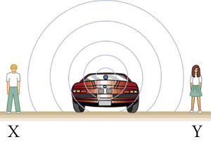

Mynd 14.14
Hljóð sem berst frá gjafa dreifist út í kúlulaga bylgjum. Þar sem gjafinn, áhorfendur og loftið eru kyrrstæð, eru bylgjulengd og tíðni þau sömu í allar áttir og fyrir alla áhorfendur.
Notes:
Sounds emitted by a stationary car spread out in spherical waves as stationary observers listen on both sides.

Slide 17
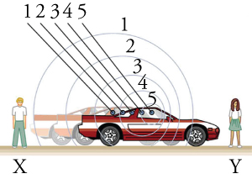

Mynd 14.15
Hljóð sem gefið er út af gjafa sem hreyfist til hægri dreifist út frá þeim punktum þar sem það var gefið út. Bylgjulengdin minnkar og þar af leiðandi eykst tíðnin í hreyfistefnuna, þannig að áhorfandinn hægra megin heyrir hljóð með hærri tónhæð. Hið gagnstæða á við um áhorfandann vinstra megin, þar sem bylgjulengdin eykst og tíðnin minnkar.
Notes:
Sound waves are compressed ahead of the motion of a car and stretched out in the wake of the motion of the car as stationary observers listen on both sides.

Slide 18
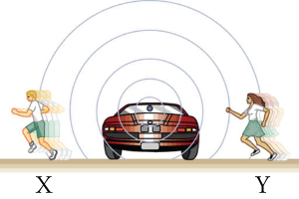

Mynd 14.16
Sömu áhrif koma fram þegar athugendur hreyfast miðað við gjafann. Hreyfing í átt að gjafanum eykur tíðni þar sem athugandinn hægra megin fer í gegnum fleiri bylgjutoppa en hún myndi gera ef hún væri kyrrstæð. Hreyfing burt frá gjafanum minnkar tíðni þar sem athugandinn vinstra megin fer í gegnum færri bylgjutoppa en hann myndi gera ef hann væri kyrrstæður.
Notes:
One observer runs away from the sound source (a car) while another runs toward it.

Slide 19
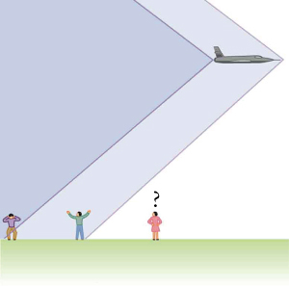

Mynd 14.17
Tveir hljóðvellir, sem myndast við nef og stél flugvélar, heyrast á jörðu niðri eftir að vélin hefur flogið hjá.
Notes:
The first sonic boom trails behind the nose of the aircraft and the second trails behind the tail.

Slide 20
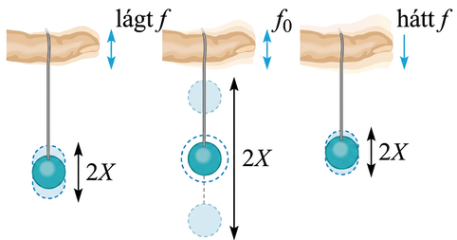
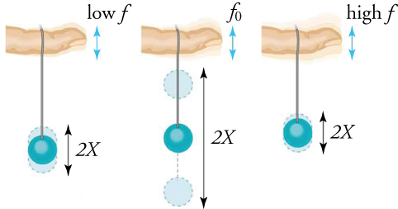
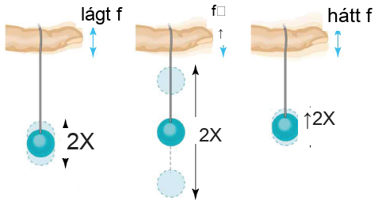
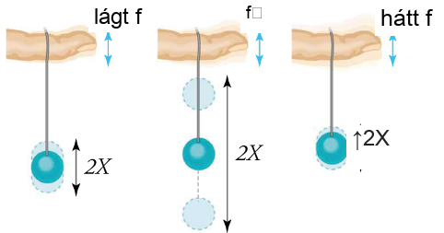
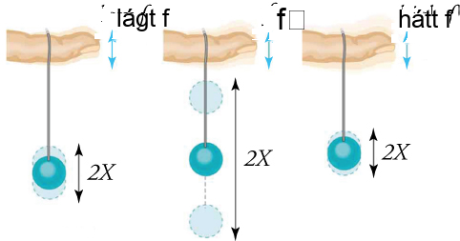
Mynd 14.18
Spaðaboltinn á teygjunni hreyfist í samræmi við hreyfingar fingursins sem heldur honum. Ef fingurinn hreyfist með eigintíðni boltans á teygjunni næst samsveifla og sveifluvídd boltans eykst gríðarlega. Við hærri og lægri driftíðni flyst orka til boltans á óskilvirkari hátt og hann bregst við með minni sveifluvídd.
Notes:
A ball bobs up and down with the greatest amplitude when the finger drives its oscillation at the fundamental frequency.

Slide 21
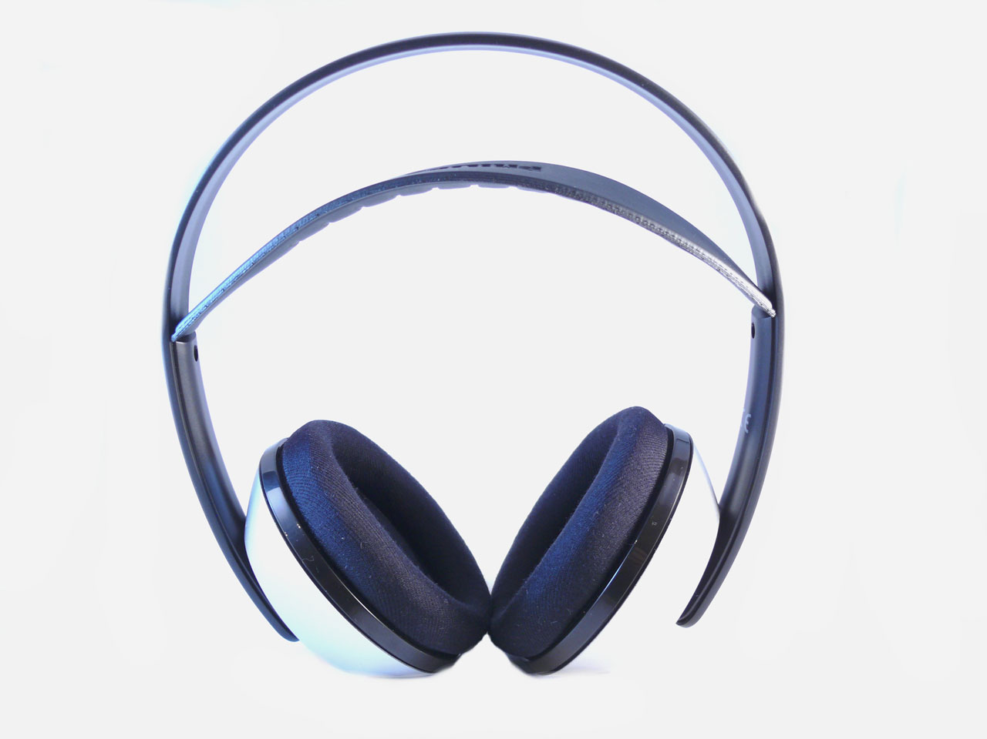
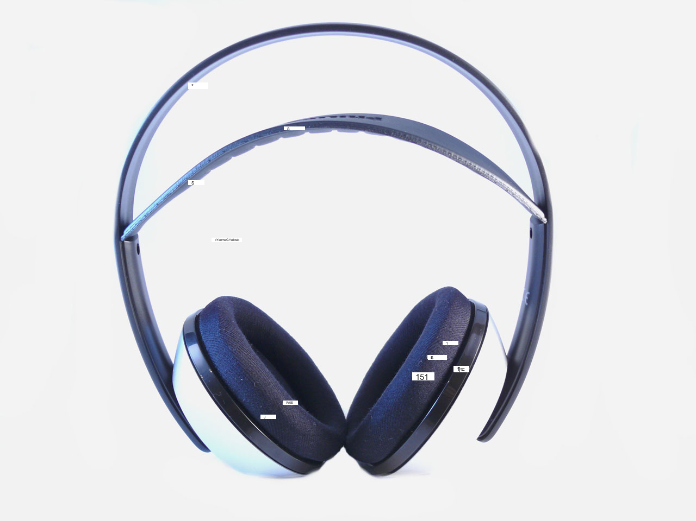

Mynd 14.19
Sumar gerðir heyrnartóla nýta sér styrkjandi og eyðandi samliðun til að eyða út utanaðkomandi hávaða.
Notes:
Shown is a pair of adjustable, black, over-the-ear headphones.

Slide 22
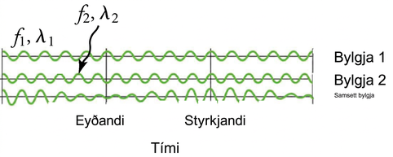
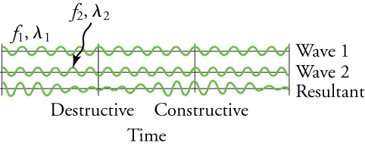
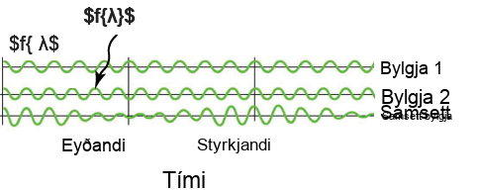
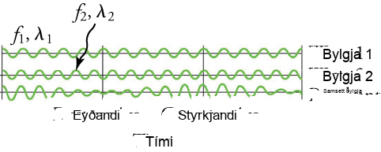
Mynd 14.20
Slög verða til við samliðun tveggja bylgna með örlítið mismunandi tíðni en sömu sveifluvídd. Bylgjurnar skiptast á í tíma milli styrkjandi samliðunar og eyðandi samliðunar, sem gefur samsettu bylgjunni sveifluvídd sem er breytileg í tíma.
Notes:
Wave 1 and wave 2 have different frequencies, and produce a resultant wave with varying amplitude.

Slide 23
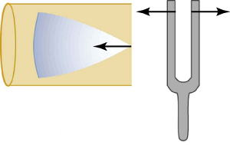

Mynd 14.21
Hljómgun lofts í röri sem er lokað í öðrum endanum, af völdum tónkvíslar. Truflun færist niður rörið.
Notes:
The vibration from a tuning fork sends a wave disturbance through the air down the tube.

Slide 24
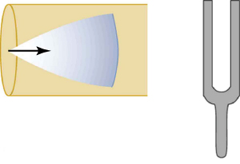

Mynd 14.22
Ómun lofts í röri sem er lokað í annan endann, af völdum tónkvíslar. Truflunin endurkastast frá lokaða enda rörsins.
Notes:
The vibration from a tuning fork reflects back off the closed end of the tube.

Slide 25
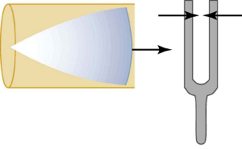

Mynd 14.23
Hljómgun lofts í röri sem er lokað í öðrum endanum, af völdum tónkvíslar. Ef lengd rörsins L er nákvæmlega rétt, berst truflunin aftur til tónkvíslarinnar hálfri lotu síðar og truflar á uppbyggilegan hátt við áframhaldandi hljóð frá tónkvíslinni. Þessi samliðun myndar standbylgju og loftsúlan hljómar.
Notes:
The disturbance is at maximum displacement as it reaches the opening of the tube.

Slide 26


Mynd 14.24
Sama stöðubylgja myndast í rörinu við titring sem framkallaður er nálægt lokaða endanum.
Notes:
When there is one node at the closed end, and one antinode at the open end, this forms one quarter of the complete wave cycle (and therefore, one quarter of the wavelength).

Slide 27


Mynd 14.25
Önnur hermun fyrir rör sem er lokað í öðrum endanum. Hér er hámarksfærsla lofts við opna endann, en engin við lokaða endann. Bylgjulengdin er styttri, þar sem þrír fjórðu hlutar λ′ jafngilda lengd rörsins, þannig að λ′ = 4L/3 . Þessi titringur með hærri tíðni er fyrsti yfirtónn.
Notes:
A closed pipe resonator with ¾ wavelength is shown. It has two nodes and two antinodes inside of the tube.

Slide 28






Mynd 14.26
Grunntónninn og þrír lægstu yfirtónarnir fyrir rör sem er lokað í öðrum endanum. Allir hafa hámarksfærslu lofts við opna endann og enga við lokaða endann.
Notes:
The fundamental has a wavelength of 4L, and a frequency of v/4L. The first overtone has a wavelength of 4L/3 and a frequency of 3v/4L. The second overtone has a wavelength of 4L/5 and a frequency of 5v/4L. The third overtone has a wavelength of 4L/7 and a frequency of 7v/4L.

Slide 29





Mynd 14.27
Sýndar eru hermutíðnir rörs sem er opið í báða enda, þar á meðal grunntíðni og fyrstu þrjár yfirtónatíðnir. Í öllum tilvikum verður mesta loftfærsla á báðum endum rörsins, sem gefur því aðrar eigintíðnir en röri sem er lokað í annan endann.
Þetta OpenStax viðbótarefni er © Rice University undir CC BY-NC-SA 4.0 alþjóðlegu leyfi; það má afrita eða breyta því eingöngu í óviðskiptalegum tilgangi, en eigna verður OpenStax og Rice University og taka skal fram allar breytingar. Öllum aðlögunum skal deila undir sams konar leyfi.
Notes:
The fundamental frequency is v/2L and has a wavelength of 2L. The first overtone has a wavelength of L and a frequency of v/L. The second overtone has a wavelength of 2L/3 and a frequency of 3v/2L. The third overtone has a wavelength of ½L and a frequency of 2v/L.

